Slide 1
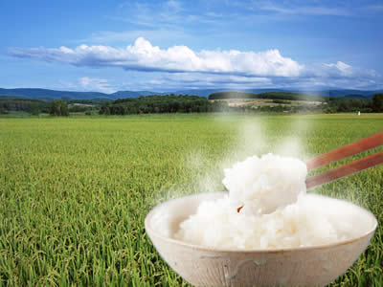
愛知県を通して見る
日本農家の今後
南山大学 外国語学部英米学科
平岩ゼミ

Slide 2
アウトライン
①日本農業の現状
1.規模の問題 2.年齢の問題
↓
②愛知県の農業改革への取り組みとその動向
↓
③今後の農業の在り方、それに伴う可能性
↓
④まとめとしての政策提言

Slide 3
①日本人にとっての米

Slide 4
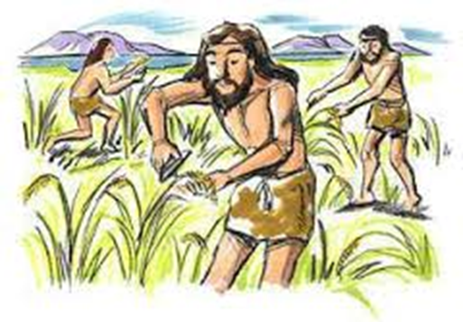
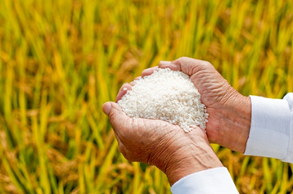
日本人と米の歴史
２５００年以上前 縄文時代から
日本で稲作が始まる。

Slide 5
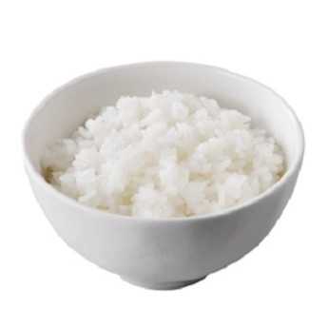

日本人は、
お米を１日に２杯以上食べる。
・日本人の年間米消費量
一人当たり 56.9kg（平成25年農林水産省 食料需給表より）
・一日にお茶碗２杯強の消費量

Slide 6
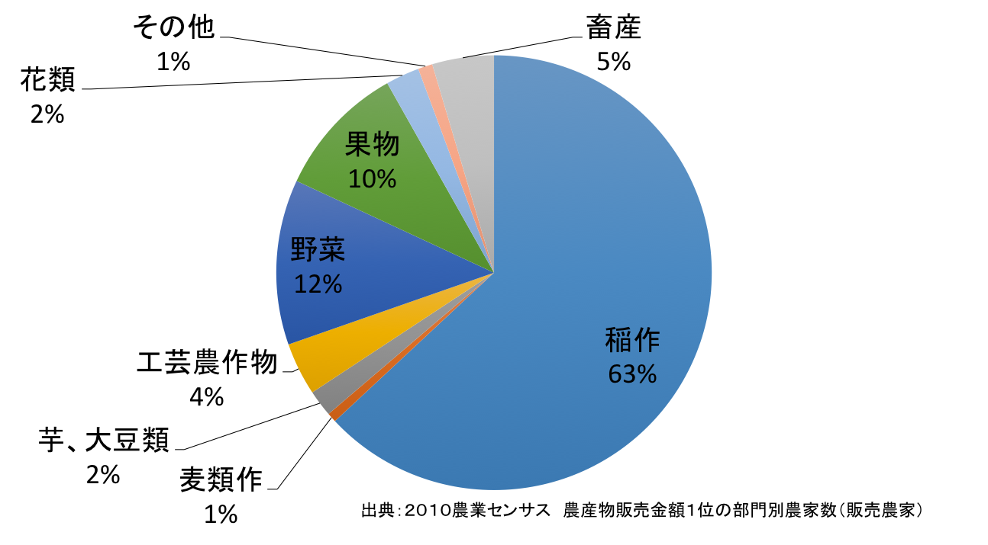
販売農家の部門別農家数

Slide 7
愛知県の作付面積状況
出典：東海農政局 平成24年度農林水産統計

Slide 8
規模からみる
日本のコメ農家

Slide 9
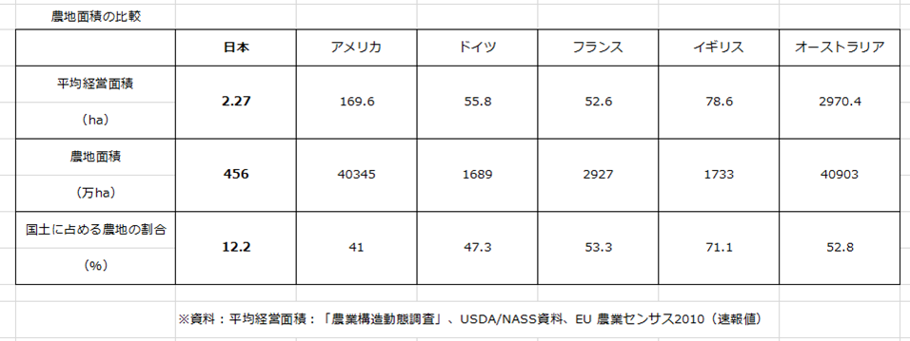
世界と日本の農地面積比較

Slide 10
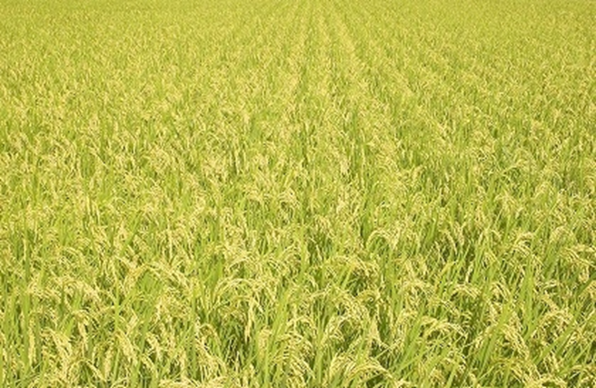
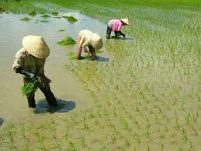
つまり…
日本
1
：
アメリカ
74.7

Slide 11
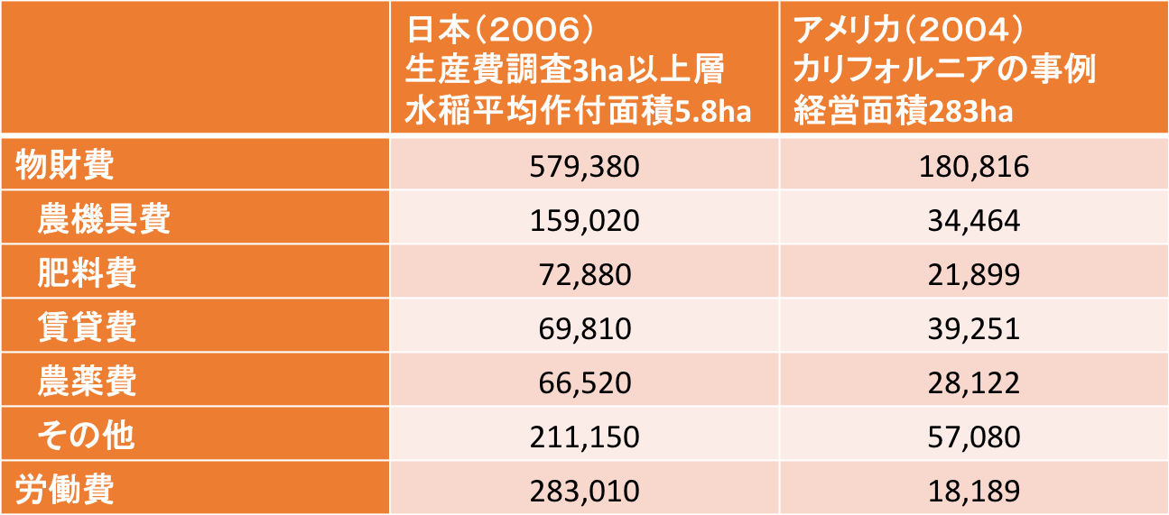

米生産費 日本とアメリカの比較
出典：農林水産省『米の生産費』、カリフォルニア大学農業普及所『2004 Sample Costs of Produce Rice』

Slide 12
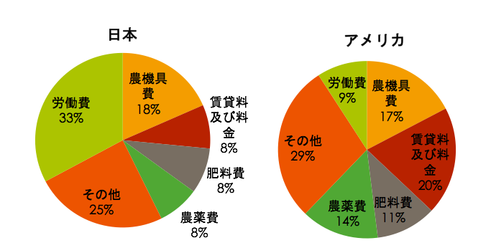
両国の費用詳細比較

Slide 13
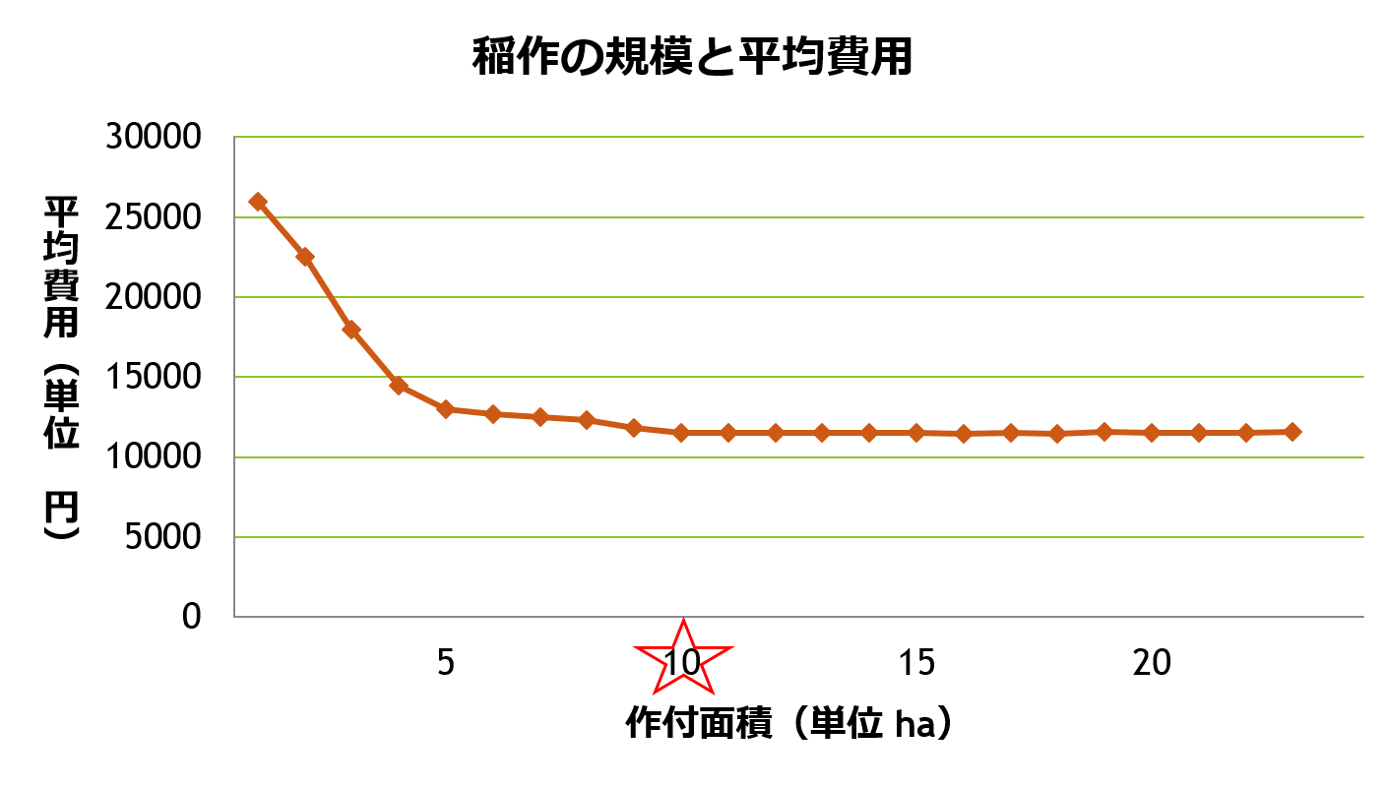
米の生産性は
10ha以上の農地面積ではほぼ同水準
出典）農業と人間 食と農の未来を考える 生源寺 眞一 より作成

Slide 14
年齢からみる
日本の農業

Slide 15
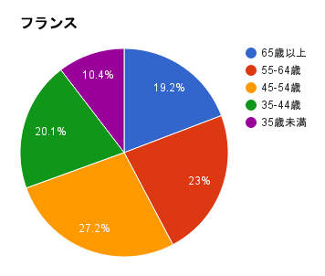
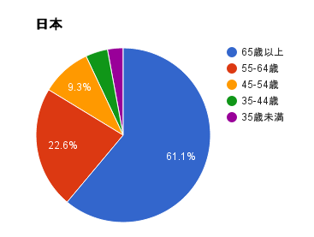
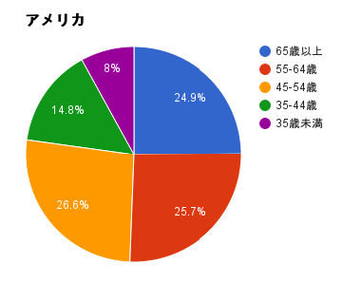
日本農業の高齢化
出典）日本 農林水産省「 2010年世界農林業センサス」
フランス 「EUROSTAT(2005)」
アメリカ 米国農務省「センサス（2007）」

Slide 16
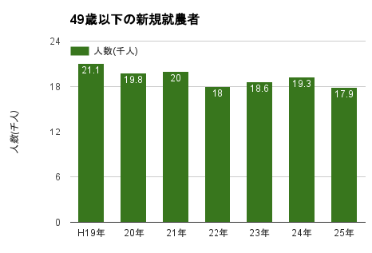
49歳以下の新規就農者の推移(全国)
出典）農林水産省 平成25年新規就農者調査

Slide 17
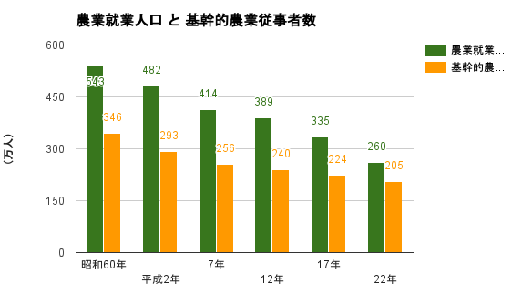
日本の農業人口の減少
出典）農林水産省 2010年世界農林業センサス

Slide 18
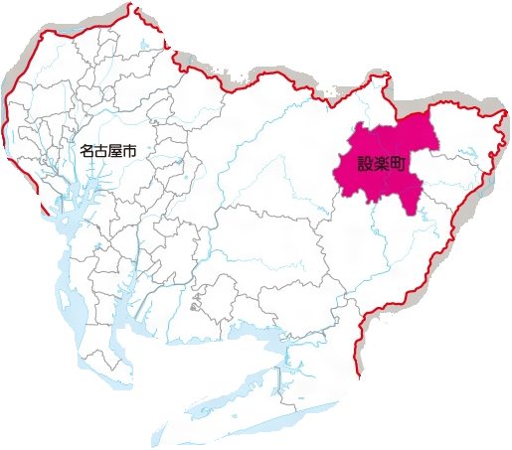
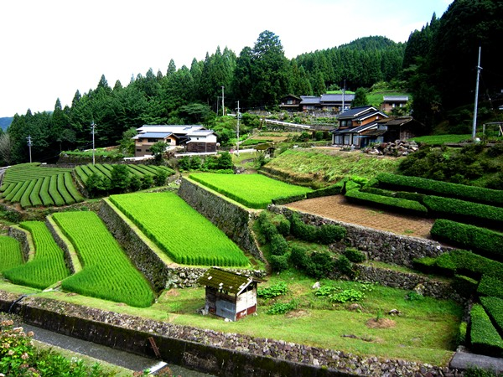
愛知県設楽町の例
人口：5295人
（H27年10月1日現在）
過疎地域指定町村

Slide 19
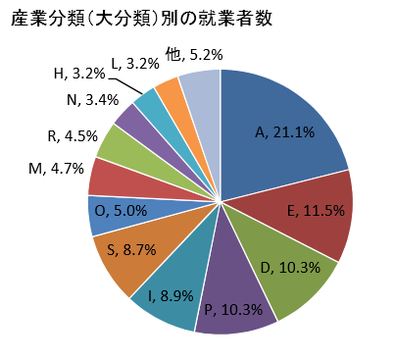
～設楽町は農業の町～
A: 農業、林業
E: 製造業
D: 建設業
P: 医療、福祉
I: 卸売業、小売業
S: 公務
O: 教育、学習支援業
M: 宿泊業、飲食サービス業
R: サービス業（その他）
N: 生活関連サービス、娯楽業
H: 運輸業、郵便業
L: 学術研究、専門・技術サービス業
出典）H22国勢調査 従業地・通学地による人口・産業等集計 第1表

Slide 20
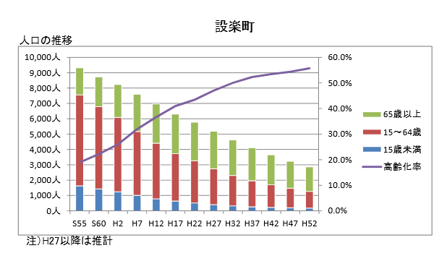
設楽町の人口推移と高齢化
出典）国勢調査 ※総人口は年齢「不詳」を含む。 『日本の市区町村別将来推計人口』（平成25年3月推計） 国立社会保障・人口問題研究所

Slide 21
愛知県の農業改革への取り組み

Slide 22

「農地を活かし、担い手を応援する全国運動」の促進
①遊休の農地の発生防止・解消と優良農地の確保
②担い手の確保と農地の利用集積による等による経営確立の支援
③地域の実態に応じた農業・農村の活性化対策の実践

Slide 23

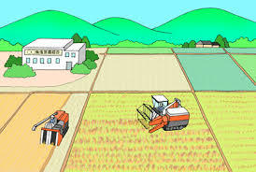
①遊休の農地の発生防止・解消と優良農地の確保
・農地パトロール（利用状況調査）
・耕作放棄地所有者等への意向確認
・農地中間管理機構等への貸付けを促す
・耕作放棄地の発生防止・解消指導及び無断転用防止
・農地流動化対策
・耕作放棄地再生利用緊急対策

Slide 24
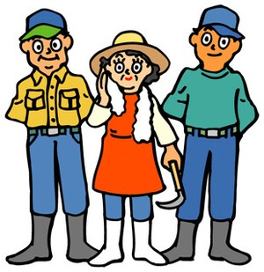
②担い手の確保と農地の利用集積等による経営確立の支援
担い手総合支援対策
・認定農業者を確保
・農業経営改善計画の目標達成に向けて、制度の推進及び実態把握を市町村と連携して実施
担い手への農地の利用集積促進対策
・担い手への農地の利用集積を促進するため、農地中間管理機構を指定
・農業経営の効率化を進める担い手への貸借による農地の利用集積・集約化を図る
・市町村が実施する人・農地プランの作成・更新に対する指導等を実施
青年就農給付金の給付

Slide 25
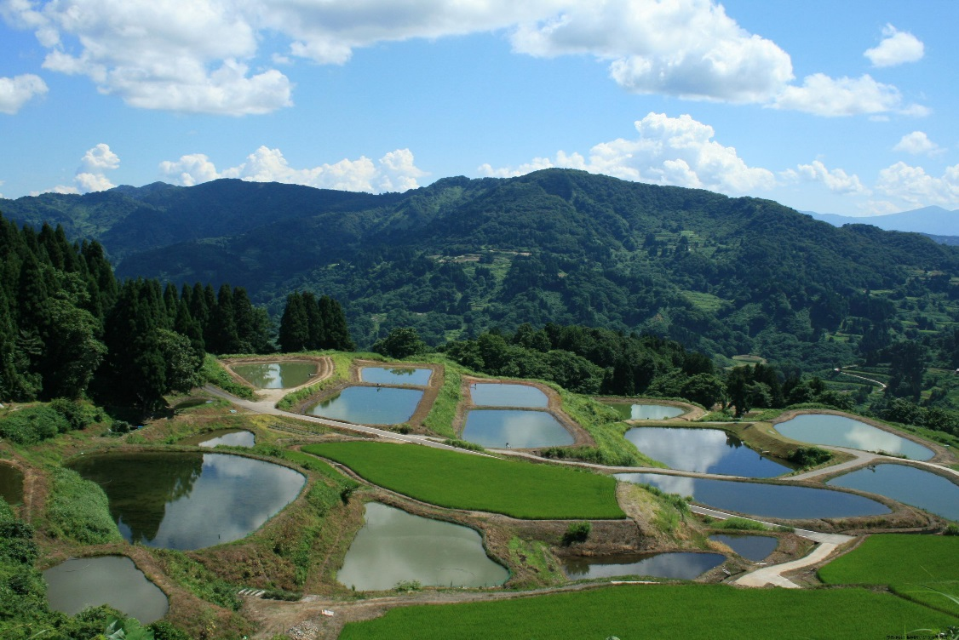
③地域の実態に応じた農業・農村の活性化対策の実践
山間地域等振興対策
・平坦地に比べ、自然的・経済的・社会的条件の不利な山間地、離島を対象に農林漁業の経営近代化、農林水産資源の活用等を通じて山間地等における営農等の振興を図る
・中山間地域等直接支払交付金など

Slide 26
愛知県農業の近年の動向

Slide 27
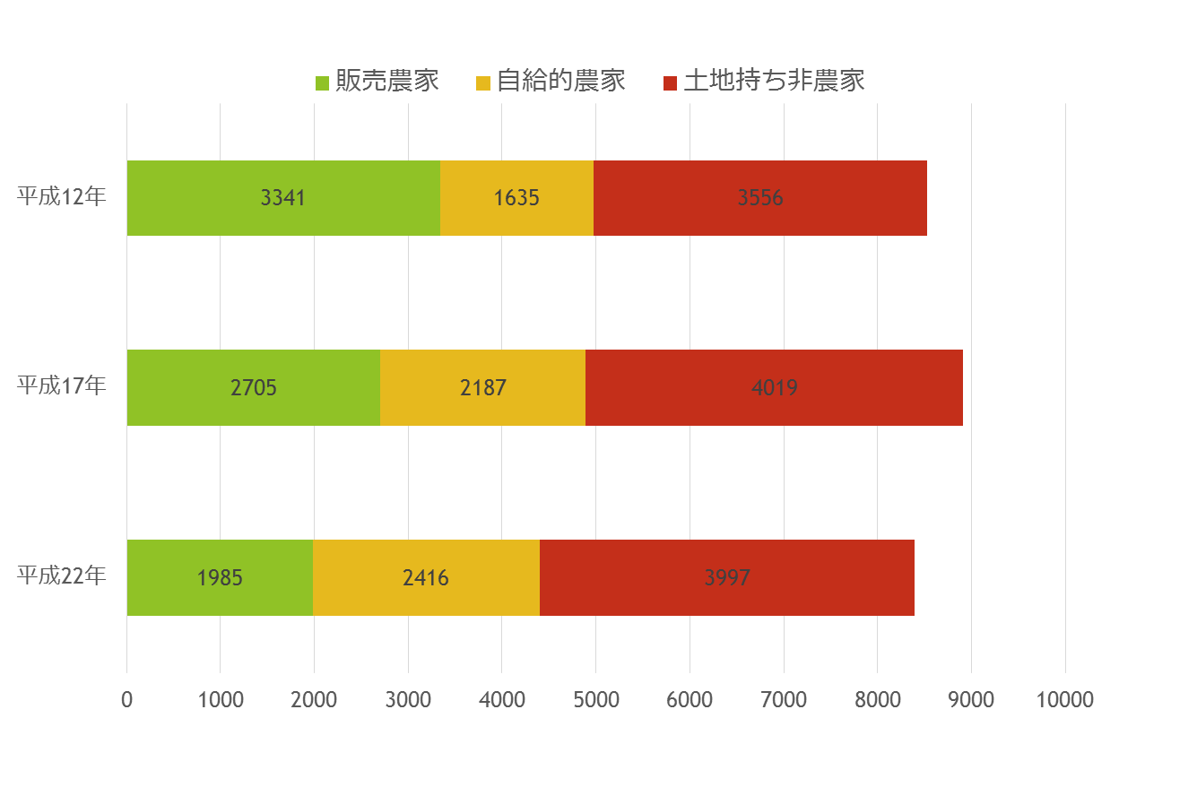
耕作放棄地面積の推移（単位：ha）
出典）2010年世界農林業センサスより作成

Slide 28
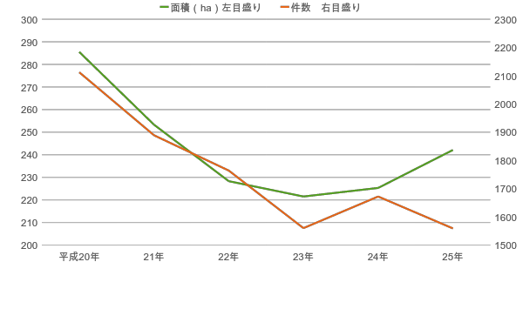
耕作目的の権利移動面積の推移
出典）県農業振興課調べより作成

Slide 29
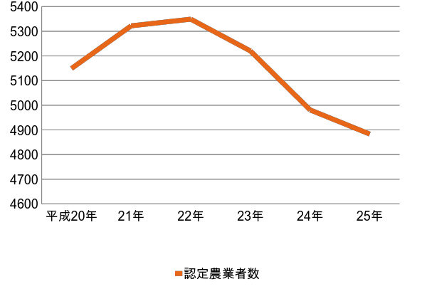
認定農業者数の推移（単位：経営体）
出典）県農業振興課調べより作成

Slide 30
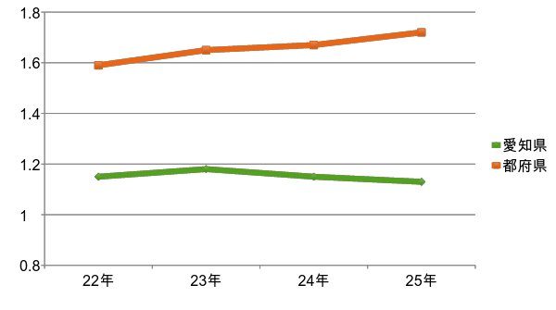
一経営体あたりの経営耕地面積の平均の推移（単位：ha）
出典）農業経営統計調査より作成

Slide 31
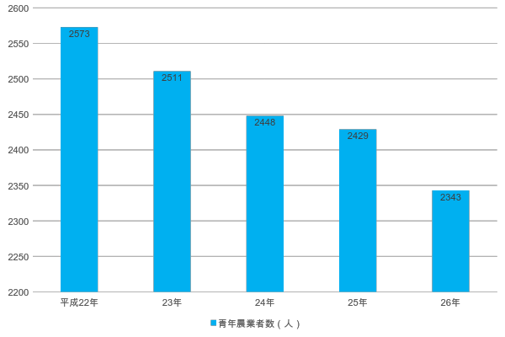

青年農業者数の推移
出典）愛知県 農業の動き（2015）より作成

Slide 32
今後の農業の在り方を考える
～農業規模の拡大～

Slide 33
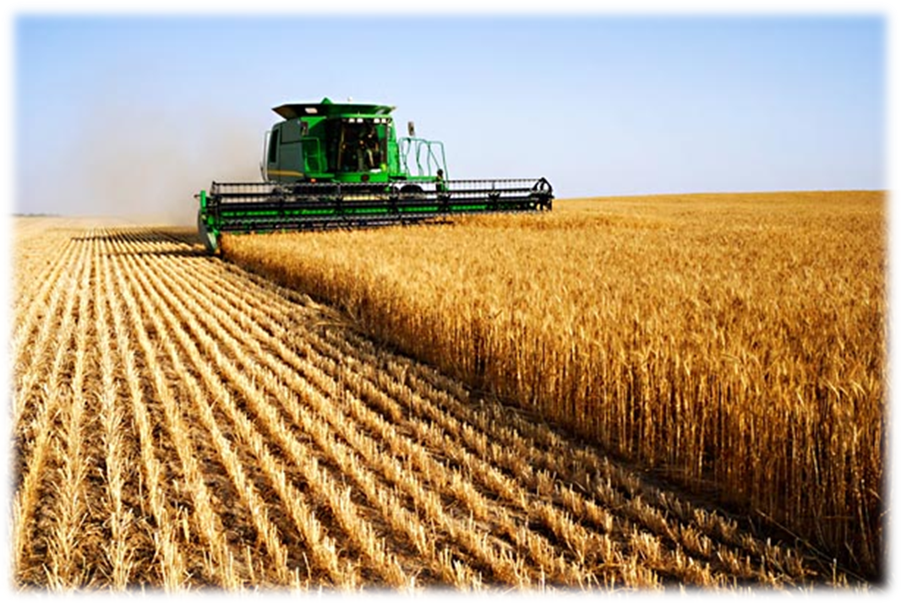

よく見かけるのは・・・
・農業の大規模化

Slide 34
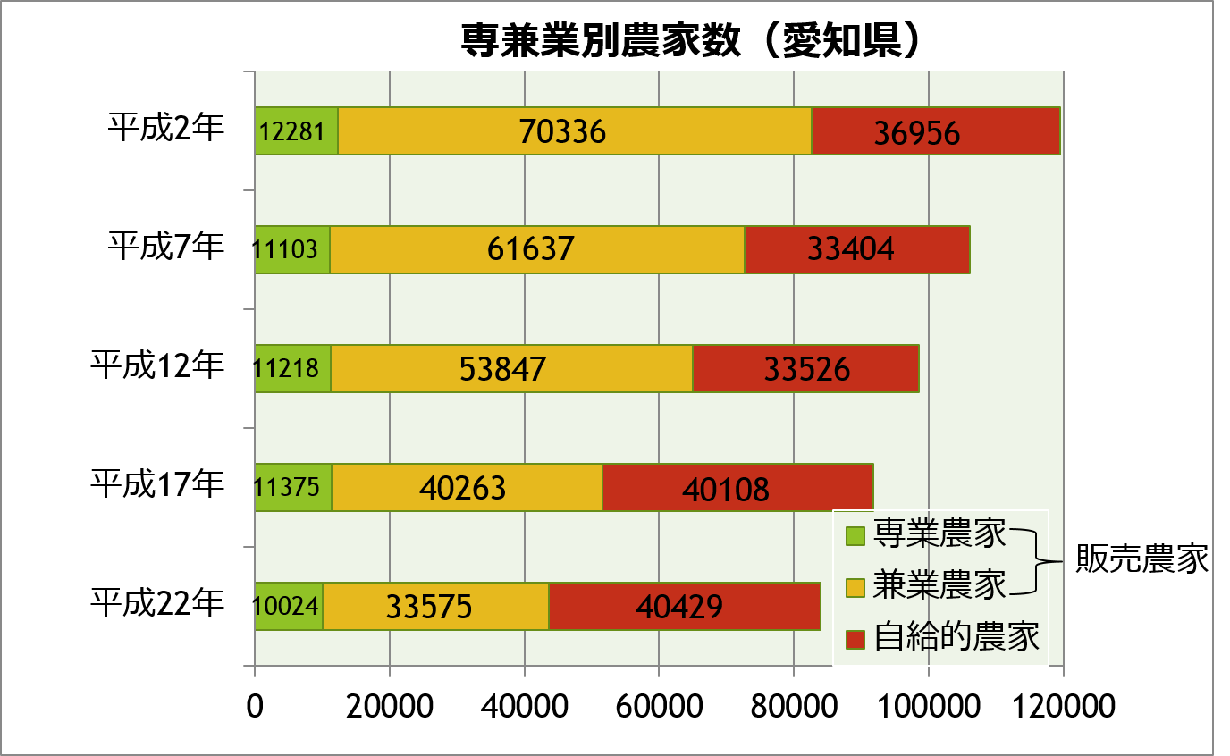
数多く存在する兼業農家を生かす
出典）2010年世界農林業センサスより作成

Slide 35
一つひとつを見ると、小さい…
さらに、米農家の耕地面積は70%が1ha未満
出典）2010年世界農林業センサスより作成

Slide 36
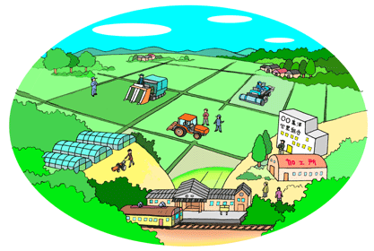
集落営農

Slide 37
集落営農とは？？
(1) 集落で農業用機械を共同所有し、集落ぐるみのまとまった営農計画等に基づいて集落営農に参加する農家が共同で利用する
(2) 集落で農業用機械を共同所有し、集落営農に参加する農家から基幹作業受託を受けたオペレーター組織等が利用する
(3) 集落の農地全体を一つの農場とみなし、集落内の営農を一括して管理・運営する
(4) 地域の意欲ある担い手に農用地の集積、農作業の委託等を進めながら、集落ぐるみでのまとまった営農計画等により土地利用、営農を行う
(5) 集落営農に参加する各農家の出役により、共同で農作業を行う
(6) 作付地の団地化等、集落内の土地利用調整を行う
→みんなで力を合わせて農業やろう！

Slide 38
東海３県を通して見る愛知県の現状
○ 集落営農を構成する農家数は４万3,154戸（参考：2010年センサスの総農家数は20万7,153戸）
○ 集落営農がある農業集落数は1,481 （参考：2010年センサスの農業集落数は8,321）
出典）平成27年 東海農政局統計部 東海３県の集落営農

Slide 39
米を生産・販売した集落営農の面積割合
（平成22年、経営耕地面積規模別）

Slide 40
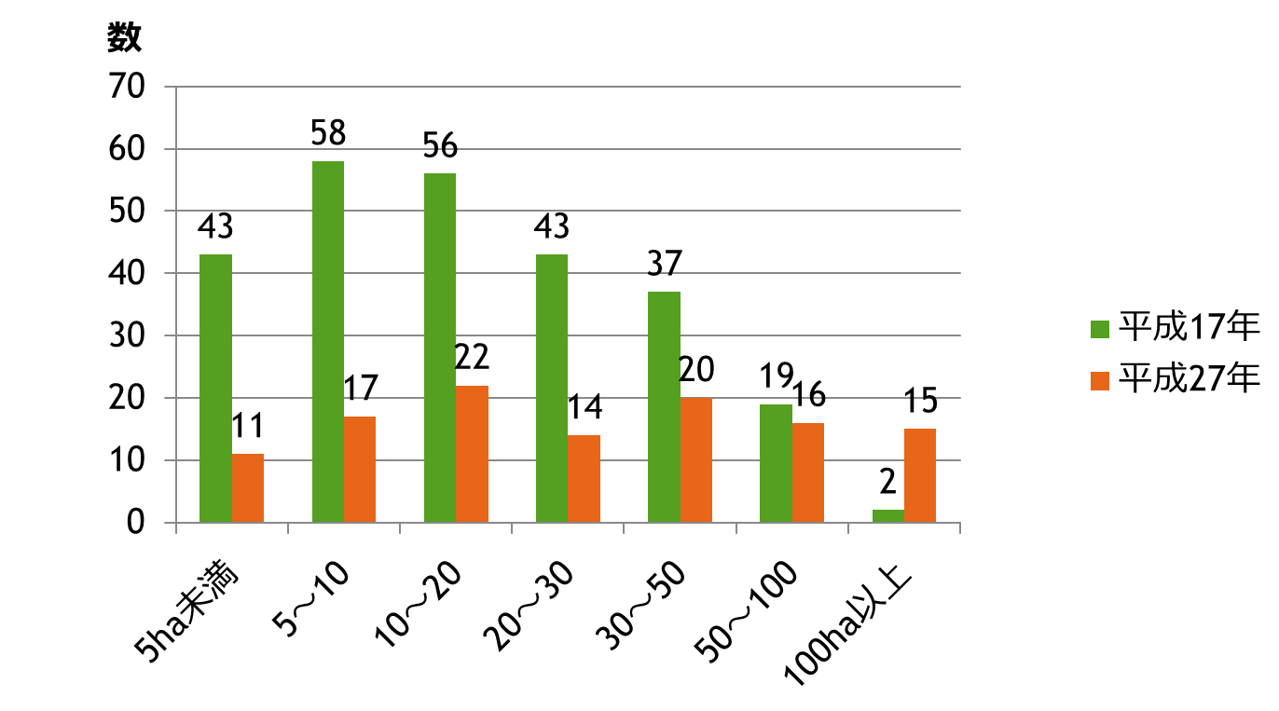

愛知県集積面積規模別
集落営農数の推移
出典）平成27年 東海農政局統計部 東海３県の集落営農

Slide 41

→集落営農は現実的な解決策ではないだろうか
Next 集落営農による可能性とは

Slide 42
~集落営農のメリット~
経営の効率化
・コスト削減、作業効率の向上
・役割分担が可能
地域活性化
さらなる発展としての法人化
新たな雇用創出
定年帰農者

Slide 43
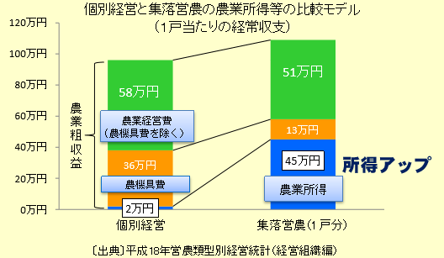
経営の効率化
・機械の共同利用や作業の共同化によるコスト削減
・能力・体力に応じた役割分担
Notes:
能力・体力に応じた役割分担
・若手は機械作業、ベテランは管理作業

Slide 44
地域活性化
・集落内での話し合い活動が活発化し、集落内、家庭内での親睦が深まる
・農業生産活動以外に集落の伝統行事や個人の趣味活動が促進
＜成功例＞
JAあいち中央の直売所
「グリーンセンター安城北部」
新鮮な農産物を求める買い物客
でにぎわっており、年間の売り上
げは約8億円。
地域の消費者でにぎわう直売所は農業の魅力を発信する
大切な拠点
Notes:
＜成功例＞
・かつて「日本デンマーク」と言われた農業先進地の愛知県安城市をはじめ５つの市を管内とするＪＡあいち中央
・管内でもっとも広い「グリーンセンター安城北部」を訪れると野菜や果物、花など地元の新鮮な農産物を求める買い物客でにぎわっていた。出荷者として登録しているのは400名を超え、毎日280人ほどが朝７時から出荷に来る。年間の売上げは約８億円。８割が地域の農産物で占める。
出荷者には希望をすれば自分が出荷した農産物の売れ具合を携帯メールで知らせてもらうこともできる。複数の直売所を掛け持ちして出荷する人も出てきたが、このメールサービスを翌日の出荷計画に役立てているという。
（写真）
地域の消費者でにぎわう直売所。農業の魅力を発信する大切な拠点だ

Slide 45
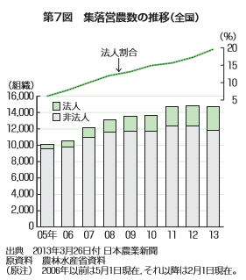
さらなる発展としての法人化
動向
愛知県
2005年 96経営体
2010年 155経営体

Slide 46
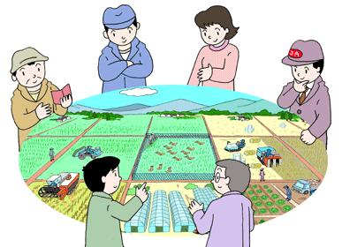
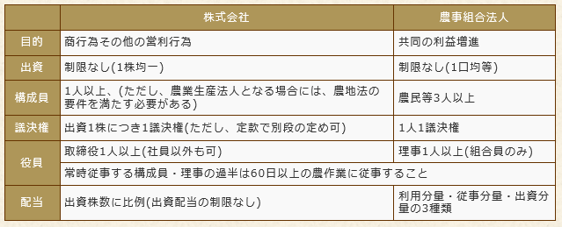
株式会社
農業法人
農事組合法人
Notes:
農協と会社とは主に以下の違いがあります。
（1）事業範囲に制限がある
農協が行うことができる事業の範囲はかなり広いものですが、一定の制約があり、農協法第10条その他法律に列挙された事業しかできません。
また、組合員以外の方の利用は「員外利用」として一定の範囲しか認められません。
（2）総会での議決権は原則として1人1票である農協は、農業者である組合員（いわゆる「正組合員」）であれば出資額の多少に関係なく1組合員1票となっています。
（3）配当は原則として出資額ではなく利用分量を基準として行われる農協に剰余金が生じた場合は、出資額に応じた配当は一定程度に制限され、原則として農協の事業の利用分量 に応じた配当をすることとされています。

Slide 47
農地の安定的な利用が可能
農地の権利を取得できる
取引信用向上
対外的な信用力が高まり。実需者との取引が進めやすくなり、加工・直売にも有利
新たな人材の雇用
組織の継続性を確保
労災保険等に加入することにより、従業員が安心して従事できる
経営管理能力向上
経理が明確になり、各構成員にコスト意識が芽生え、効率化
毎年の収益の一部を将来の設備投資に備えて内部保留できる
赤字（欠損金）を後年度の黒字から控除できる
Notes:
・集落営農を将来にわたり安定的に運営してくためには、法人化することが重要。

Slide 48
法人化への支援
農業者戸別所得補償制度推進事業
経営体育成支援事業
規模拡大加算交付金
１法人あたり40万円の助成
都道府県協議会等による集落営農に関するリーダー研修会、経理事務研修会等の開催経費の助成。
集落営農の組織化・法人化に必要な農業用機械等を導入する経 費に対しての支援。 （融資主体型補助：3/10上限、集落営農補助:1/2以内）
経営体育成強化資金
農業近代化資金
Notes:
・ 法人設立には、設立登記に係る事務手続や専門家へ相談した場合の相談料 などの費用がかかりますが、農業者戸別所得補償制度推進事業により、１法 人当たり４０万円を助成します。 また、都道府県協議会等が主催する経理事務の研修会や法人化説明会等に 要する経費も助成します。
・ 集落営農を法人化し、法人化後の経営規模が法人化前の集落営農 に比べて増加した場合は、農地利用集積円滑化事業により法人に面 的に利用権の設定がされた農地について、戸別所得補償制度の規模 拡大加算として交付金を受けることができます。 規模拡大加算交付金
・5年以内の法人化などを目標とする集落営農に対し、 ○ 農業用機械・施設の取得に必要な資金や長期運転資金を長期かつ 低利で融資します。 〈経営体育成強化資金、農業近代化資金〉

Slide 49
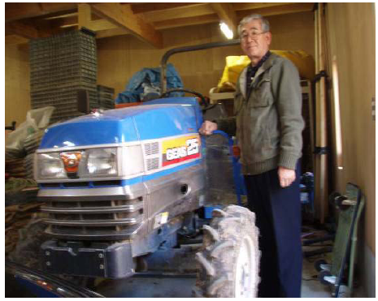
集落営農法人化の事例
【組織名】 千足集落営農生産組合（平成18年設立）
【所在】 愛知県豊田市
【構成農家戸数】 47戸
【経営規模】 水稲13ha・麦10ha・大豆2ha
＜特徴・効果＞
・「集落営農育成・確保緊急支援事業」を活用しながら行政OBが集落のリーダーとなり関係機関、農家と意見を調整
・組織で農業機械を購入、個人所有の機械は順次処分
・遊休農地減少、農機具費や農業労働時間減少
→耕作放棄地の解消
・農地・水・環境保全向上対策に取り組んでいる

Slide 50
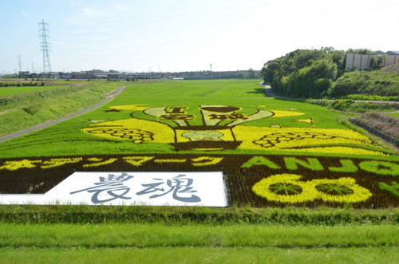
新たな雇用創出
・若者の就農希望は多い。外部から就農するには法人に雇用してもらうのが一番スムーズ。
・集落営農の法人化は外部雇用も可能にして農業経営の持続性確保，経営管理の強化等をはかっていく。
＜JAあいち中央＞
石川克則組合長が担う赤松営農組合の集落農業
⇒米のほかにチンゲンサイのハウス栽培開始
⇒10人をパートで雇うなど雇用生み出す
⇒「若い農業者が育っている」＝こうした営農組合の構成員が次の世代へとバトンタッチされている
Notes:
＜JAあいち中央＞
石川克則組合長が担う赤松営農組合の集落農業は15年前から収益を上げるために米のほかにチンゲンサイのハウス栽培を始め、１年に８、９回も収穫、10人をパートで雇うなど雇用生み出す。
「若い農業者が育っている」＝こうした営農組合の構成員が次の世代へとバトンタッチされている。

Slide 51
定年帰農者
①定年農業就農
農家に同居する他産業従事の労働力が定年を契機に就農
②定年農村環流
他出して他産業に従事する後継者が，定年退職を契機に出身地等に
Ｕターンして就農
③定年農業参入
非農家出身の都市住民等が定年後に農業へ参入
Notes:
Uターン志向高まり、定住増加が見込まれる

Slide 52
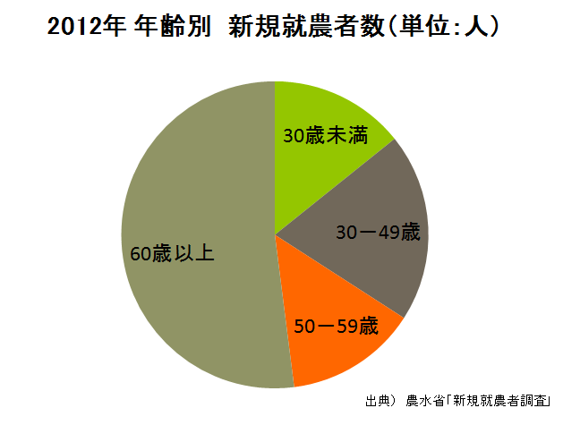


Slide 53
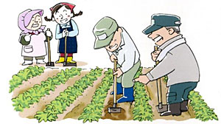
＜アンケート（農協共済総合研究所）＞
定年帰農者を中心的 な担い手とする集落営農組織（埼玉県加須市学頭営農組合・岡山県総社市三輪地区営農推進組合）を対象。
⇒兼業深化のもとでは定年帰農者がオペレーターや組織の とりまとめ役をつとめることで，地域の農地が面的に維持される
⇒「年金＋α」所得という比較的低い労働報酬による弾力的な出役が可能 となっている
⇒担い手の再生産システムを自ら創出している
⇒農協等支援組織の役割の重要性とともに，
他産業での経験を生かした「定年帰農者のマネジメント
能力」が 有効に機能している
Notes:
定年帰農者を中心的 な担い手とする集落営農組織（埼玉県加須市 学頭営農組合・岡山県総社市三輪地区営農推進組合）を対象として，その実態と農協・普 及等による地域支援組織の役割を明らかにし た。
平地農村でも，兼業深化の もとでは定年帰農者がオペレーターや組織の とりまとめ役をつとめることで，地域の農地 が面的に維持され，「年金＋α」所得という比 較的低い労働報酬による弾力的な出役が可能 となっていること，担い手の再生産システム を自ら創出していること，農協等支援組織の 役割の重要性とともに，他産業での経験を生 かした「定年帰農者のマネジメント能力」が 有効に機能している実態を明らかにした。

Slide 54
まとめとしての政策提言

Slide 55
農業規模拡大 ～集落営農~
⇒10ha～の農地が生産性よし
・兼業農家の活用
・経営の効率化＆生産性UP
・法人化への取り組み
・若者の従事者数増
日本農業のこれからの方向性

Slide 56
～今後の集落営農の発展のために～
出典）農林水産政策研究所 集落営農組織への21年度アンケート調査結果 より作成

Slide 57
＜主要参考・引用文献＞
・生源寺眞一（2011）「日本農業の真実」
・生源寺眞一（2013）「農業と人間 食と農の未来を考える」
・農林水産省 「2010年世界農林業センサス」
・愛知農地中間管理機構 平成26年度事業計画
・東海農政局 平成24年度農林水産統計
・東海農政局統計部 東海３県の集落営農（平成27年）

Slide 58

ご清聴ありがとうございました
南山大学 英米学科 平岩ゼミ

